Slide 1
KARAKTERISTIK WIRAUSAHA
Sumber : WordPress.COM

Slide 4
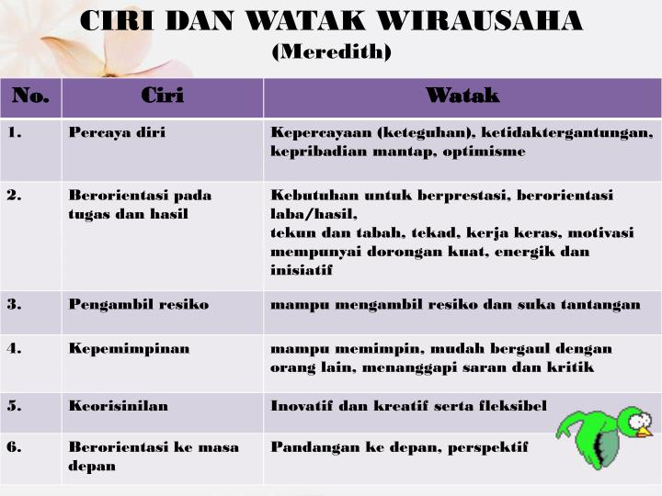

Slide 5
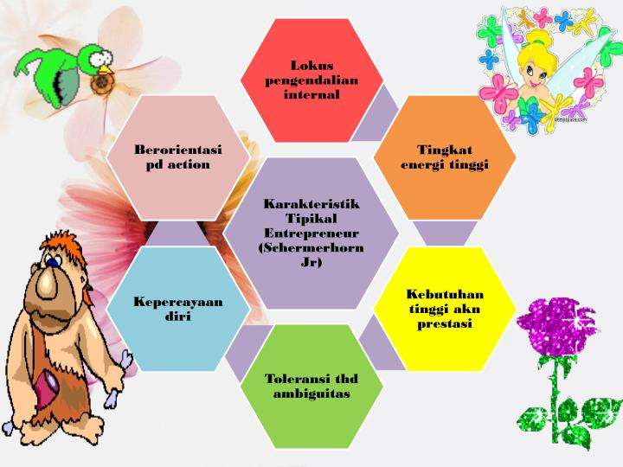

Slide 6
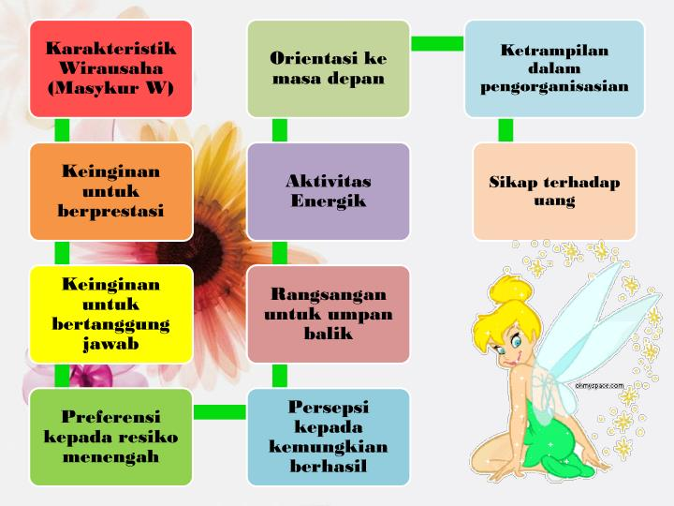

Slide 7
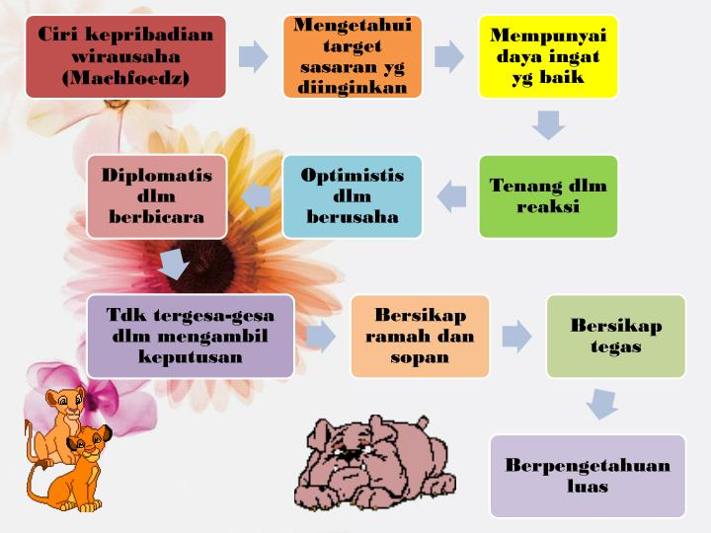

Slide 8
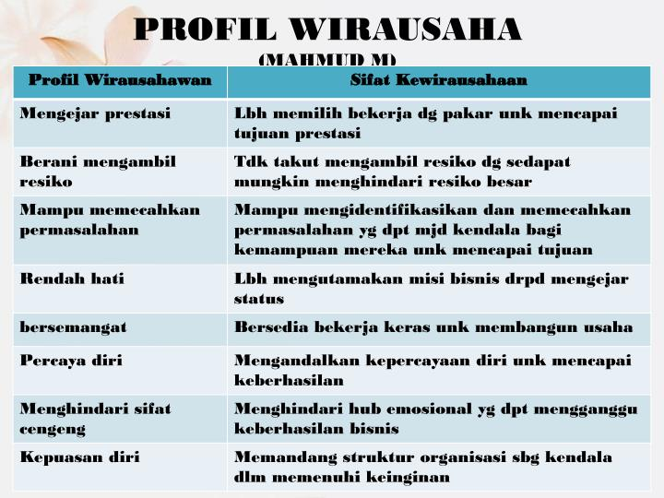

Slide 9
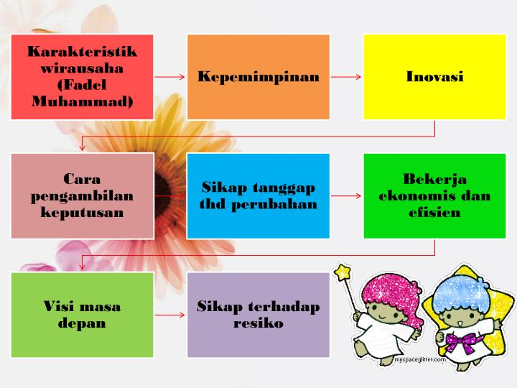

Slide 10
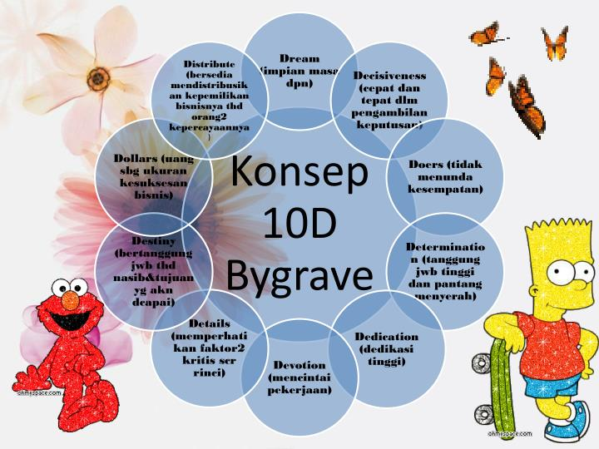

Slide 11
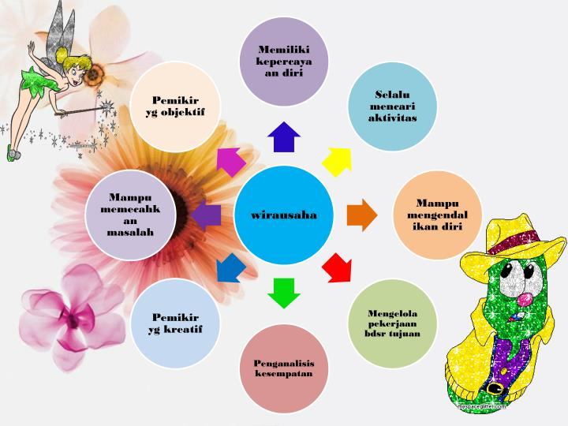

Slide 12
TUGAS
Ada pun tugas berupa latihan soal-soal dikerjakan di E Learning SMKN 43 Jakarta

